Slide 1
第1章 初识JavaScript
什么是JavaScript
JavaScript入门
常用开发工具
JavaScript变量

Slide 2
学习目标
1
熟悉JavaScript用途和发展状况
2
了解JavaScript特点及组成
熟悉
了解
掌握JavaScript中变量的基本使用
4
掌握
3
掌握JavaScript的基本使用方法

Slide 3
目录
1.1
什么是JavaScript
☞点击查看本节相关知识点
1.2
常用开发工具
☞点击查看本节相关知识点
1.3
JavaScript入门
☞点击查看本节相关知识点
1.4
JavaScript变量
☞点击查看本节相关知识点

Slide 4

知识架构
1.1 什么是JavaScript
1
JavaScript概述
2
JavaScript的诞生和发展
3
JavaScript的特点
4
JavaScript的组成

Slide 5
知识架构
1.2 常用工具开发
1
Visual Studio Code
2
Sublime Text
3
HBuilder
4
Adobe Dreamweaver
5
WebStorm

Slide 6
知识架构
1.3 JavaScript入门
1
代码书写位置
2
注释
3
输入和输出语句
4
控制台的使用

Slide 7
知识架构
1.4 JavaScript变量
1
什么是变量
2
变量的使用
3
变量的应用案例
4
变量的语法细节
5
变量的命名规范
6
【案例】交换两个变量的值

Slide 8
1.1 什么是JavaScript
1
JavaScript概述
JavaScript：是Web开发领域中的一种功能强大的编程语言，主要用于开发交互式的Web页面。在计算机、手机等设备上浏览的网页，其大多数的交互逻辑几乎都是由JavaScript实现的。

Slide 9
1.1 什么是JavaScript
1
JavaScript概述
网页组成：对于制作一个网页而言，HTML、CSS和JavaScript分别代表了结构、样式和行为，三者之间的区别如下。
HTML：决定网页的结构和内容，相当于人的身体。
CSS：决定网页呈现给用户的模样，相当于给人穿衣服、化妆。
JavaScript：实现业务逻辑和页面控制，相当于人的各种动作。

Slide 10
1.1 什么是JavaScript
1
JavaScript概述
JavaScript内嵌于HTML网页中，通过浏览器内置的JavaScript引擎进行解释执行，把一个原本只用来显示的页面转变成支持用户交互的页面程序。
浏览器是访问互联网中各种网站所必备的工具，JavaScript主要就是运行在浏览器中的。

Slide 11
1.1 什么是JavaScript
1
JavaScript概述
常见浏览器及特点：
Internet Explorer：Windows操作系统的内置浏览器，用户数量较多
Microsoft Edge：Windows10操作系统提供的浏览器，速度较快、功能较多
Google Chrome：目前市场占有率较高的浏览器，具有简洁、快速的特点
Mozilla Firefox：一款优秀的浏览器，市场占有率低于Google Chrome
Safari：主要应用在苹果iOS、macOS操作系统中的浏览器

Slide 12
1.1 什么是JavaScript
1
JavaScript概述
浏览器内核的分类：
渲染引擎（也称为排版引擎）：负责解析HTML与CSS，如Chrome浏览器的Blink。
JavaScript引擎：是JavaScript语言的解释器，用于读取网页中的JavaScript代码，对其处理后执行，如Chrome浏览器的V8引擎
JavaScript代码的执行特点：逐行执行

Slide 13
1.1 什么是JavaScript
2
JavaScript的诞生和发展
诞生：在1995年时，Netscape（网景）公司（现在的Mozilla）的布兰登·爱奇（Brendan Eich）在网景导航者浏览器上首次设计出了JavaScript。Netscape最初将这个脚本语言命名为LiveScript，后来Netscape公司与Sun公司合作之后将其改名为JavaScript。

Slide 14
1.1 什么是JavaScript
2
JavaScript的诞生和发展
在设计之初，JavaScript是一种可以嵌入到网页中的编程语言，用来控制浏览器的行为。例如，直接在浏览器中进行表单验证，用户只有填写格式正确的内容后才能够提交表单，这样避免了用户因表单填写错误导致的反复提交，节省了时间和网络资源，示例图如下。

Slide 15
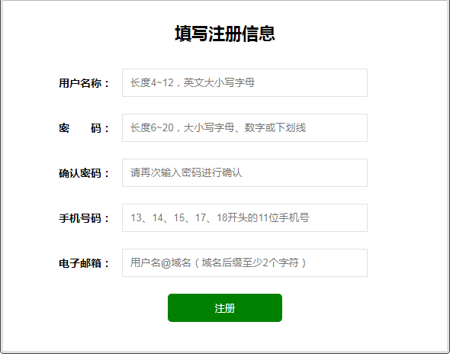
1.1 什么是JavaScript
2
JavaScript的诞生和发展
表单验证

Slide 16
1.1 什么是JavaScript
2
JavaScript的诞生和发展
JavaScript的用途：可以嵌入到网页中的编程语言，用来控制浏览器的行为。
案例应用如下：
利用前后端分离模式进行开发，基于React技术栈开发的移动Web项目
基于Angular构建的响应式移动Web项目
使用WePY框架并结合ES 6语法开发小程序电商项目
基于Vue.js全套技术栈开发出来的网页端后台管理系统

Slide 17
1.1 什么是JavaScript
2
JavaScript的诞生和发展
基于React开发的租房项目
基于Angular开发的移动Web预定酒店项目

Slide 18

1.1 什么是JavaScript
2
JavaScript的诞生和发展
Vue.js开发的后台管理系统项目
小程序电商项目

Slide 19
1.1 什么是JavaScript
3
JavaScript的特点
JavaScript特点如下：
JavaScript是一种脚本语言，特点是简单、易学、易用，语法规则比较松散，能够快速完成程序的编写工作
JavaScript可以跨平台，它不依赖操作系统，仅需要浏览器的支持
JavaScript支持面向对象，可以使JavaScript开发变得快捷和高效，降低开发成本

Slide 20
1.1 什么是JavaScript
4
JavaScript的组成
JavaScript由ECMAScript、DOM、BOM三部分组成。

Slide 21
1.1 什么是JavaScript
4
JavaScript的组成
JavaScript组成部分的简单介绍如下：
ECMAScript：是JavaScript的核心。它规定了JavaScript的编程语法和基础核心内容，是所有浏览器厂商共同遵守的一套JavaScript语法工业标准
DOM：文档对象模型，是W3C组织推荐的处理可扩展标记语言的标准编程接口，通过DOM提供的接口，可以对页面上的各种元素进行操作
BOM：浏览器对象模型，它提供了独立于内容的、可以与浏览器窗口进行互动的对象结构。通过BOM，可以对浏览器窗口进行操作

Slide 22
1.2 常用开发工具
工欲善其事，必先利其器，一款优秀的开发工具能够极大提高程序开发效率与体验。在Web前端开发中，常用的开发工具包括很多，例如：
Visual Studio Code
Sublime Text
Hbuilder
Adobe Dreamweaver
WebStorm

Slide 23
1.3 JavaScript入门
1
代码书写位置
JavaScript代码的3种书写位置：
行内式：是将单行或少量的JavaScript代码写在HTML标签的事件属性中
内嵌式（嵌入式）：使用<script>标签包裹JavaScript代码，<script>标签可以写在<head>或<body>标签中
外部式（外链式）：将JavaScript代码写在一个单独的文件中，一般使用“js”作为文件的扩展名，在HTML页面中使用<script>标签进行引入，适合JavaScript代码量比较多的情况。注意外部式的<script>标签内不可以编写JavaScript代码

Slide 24
1.3 JavaScript入门
1
代码书写位置
在编写JavaScript代码时，需要注意基本的语法规则：
JavaScript严格区分大小写，在编写代码时一定注意大小写的正确性
JavaScript代码对空格、换行、缩进不敏感，一条语句可以分成多行书写
如果一条语句结束后，换行书写下一条语句，后面的分号可以省略

Slide 25
1.3 JavaScript入门
2
注释
JavaScript代码的注释方式，以及在VS Code编辑器中对应的快捷键如下：
单行注释：以“//”开始，到该行结束或<script>标签结束之前的内容都是注释。快捷键：ctrl + /
多行注释：以“ /*”开始，以 “*/”结束。需要注意的是，多行注释中可以嵌套单行注释，但不能再嵌套多行注释。快捷键：shift + alt + a

Slide 26
1.3 JavaScript入门
3
输入和输出语句
JavaScript代码中提供了输入和输出语句，可以在网页中实现用户交互效果。常用的输入和输出语句如下所示：
alert(msg) ：浏览器弹出警告框
console.log(msg) ：浏览器控制台输出信息
prompt(msg)：浏览器弹出输入框，用户可以输入内容

Slide 27
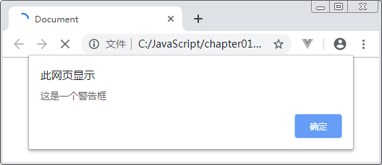
1.3 JavaScript入门
3
输入和输出语句
案例演示：alert()方法的使用。
示例代码
<script>
alert('这是一个警告框');
</script>

Slide 28
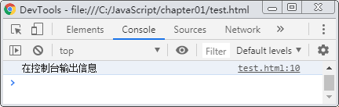
1.3 JavaScript入门
3
输入和输出语句
案例演示：console.log()方法的使用。
示例代码
<script>
console.log('在控制台输出信息');
</script>

Slide 29
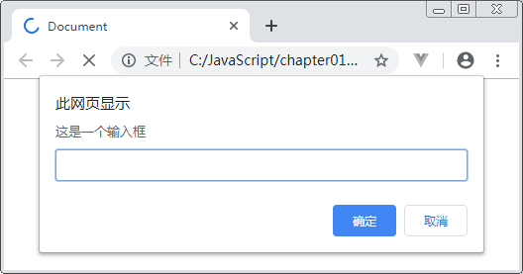
1.3 JavaScript入门
3
输入和输出语句
案例演示：prompt()方法的使用。
示例代码
<script>
prompt('这是一个输入框');
</script>

Slide 30
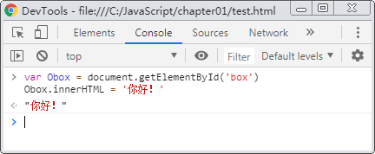
1.3 JavaScript入门
4
控制台的使用
浏览器的控制台中也可以直接输入JavaScript代码中来执行语句，这为初学者提供了很大的便利。
用户输入
控制台输出

Slide 31
1.4 JavaScript变量
1
什么是变量
变量是程序在内存中申请的一块用来存放数据的空间。例如，程序在内存中保存字符串“小明”和“小张”，如下图所示。

Slide 32
1.4 JavaScript变量
2
变量的使用
变量的使用，分为两步：声明变量和变量赋值。
声明变量
var age; // 声明一个名称为age的变量
变量赋值
age = 10 // 为age变量赋值
变量初始化
var age = 18 // 声明变量的同时赋值

Slide 33
1.4 JavaScript变量
3
变量的应用案例
使用变量保存个人信息，示例代码如下：
名称
var myName = '小明';
var address = 'XX市XX区';
var age = 18;
var email = 'xiaoming@localhost'; console.log(myName); // 输出myName的值
console.log(address); // 输出address的值
console.log(age); // 输出age的值
console.log(email); // 输出email的值
住址
年龄
电子邮箱

Slide 34
1.4 JavaScript变量
3
变量的应用案例
使用变量保存用户输入的值
接收用户输入的值
var myName = prompt('请输入您的名字');
alert(myName);
弹出输入的值

Slide 35
1.4 JavaScript变量
4
变量的语法细节
更新变量的值，示例代码如下：
var myName = '小明';
console.log(myName); // 输出结果：小明
myName = '小红'; // 更新变量的值
console.log(myName); // 输出结果：小红
重新赋值

Slide 36
1.4 JavaScript变量
4
变量的语法细节
同时声明多个变量
var myName, age, email;
var myName = '小明',
age = 18,
email = 'xiaoming@localhost';
同时声明多个变量不赋值
同时声明多个变量并赋值

Slide 37
1.4 JavaScript变量
4
变量的语法细节
声明变量的的特殊情况
只声明变量，但不赋值。
var age;
console.log(age);
undefined

Slide 38
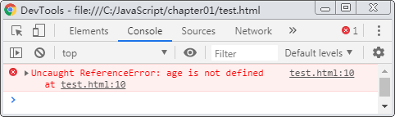
1.4 JavaScript变量
4
变量的语法细节
声明变量的的特殊情况
不声明变量，直接输出变量的值。
控制台会报错
console.log(age);
错误提示

Slide 39
1.4 JavaScript变量
4
变量的语法细节
不声明变量，只进行赋值。
age1 = 10;
console.log(age1);
10
注意：直接赋值一个未声明的变量，也可以正确输出变量的值。这个情况是JavaScript语言的特性。

Slide 40
1.4 JavaScript变量
5
变量的命名规范
在对变量进行命名时，需要遵循变量的命名规范，具体如下：
由字母、数字、下划线和美元符号（$）组成
严格区分大小写
不能以数字开头
不能是关键字、保留字
要尽量做到“见其名知其意”
建议遵循驼峰命名法，首字母小写，后面的单词首字母大写

Slide 41
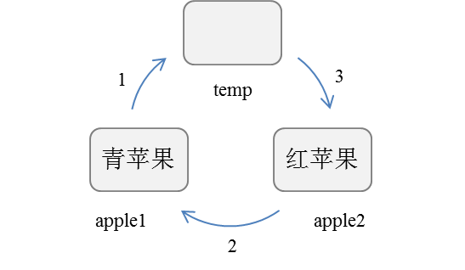
1.4 JavaScript变量
6
【案例】交换两个变量的值
示例代码
var temp;
var apple1 = '青苹果';
var apple2 = '红苹果';
temp = apple1;
apple1 = apple2;
apple2 = temp;
console.log(apple1); // 输出结果：红苹果
console.log(apple2); // 输出结果：青苹果
交换思想

Slide 42
本章总结
本章首先介绍了JavaScript的用途、发展状况，以及JavaScript的3大组成部分及其与ECMAScript的关系，然后讲解了常用开发工具相关的内容，接着针对JavaScript的入门知识进行了介绍，包括代码书写位置、注释、输入输出语句及控制台的使用，最后针对JavaScript变量进行了介绍，包括变量的本质、使用方式、语法规范及命名规范，最后通过案例来体验了JavaScript变量的简单应用。

